Slide 1
Vírus

Slide 2
O que é um vírus?
É um organismo unicelular extremamente pequeno
Ele precisa infectar outra célula para sobreviver
Pode ser um vírus de DNA ou de RNA
Possui sempre uma proteção feita de proteínas chamada capsídeo e de vez em quando, um envelope

Slide 3
Mas afinal, como eles são?

Slide 4
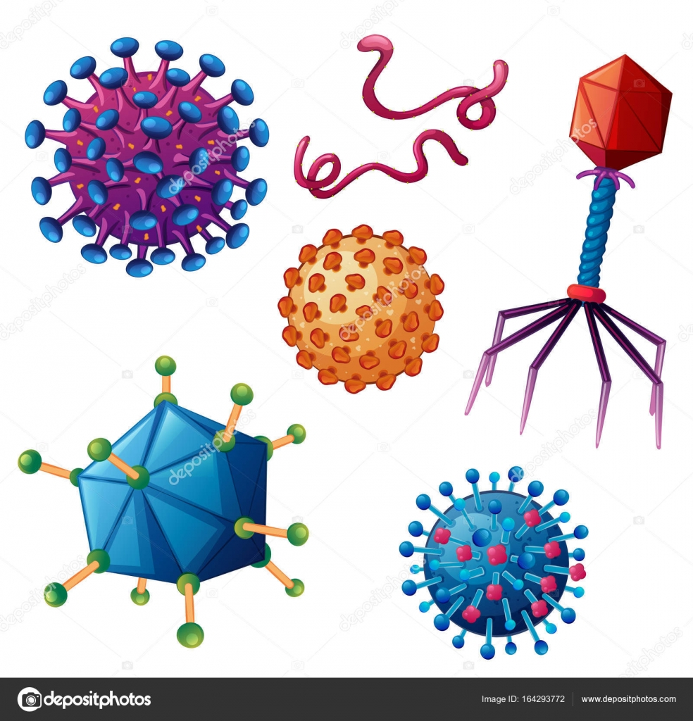
VÁRIAS FORMAS!
Ebola
HIV
Bacteriófago
Hepatite B
Adenovirus
Vírus da gripe

Slide 5
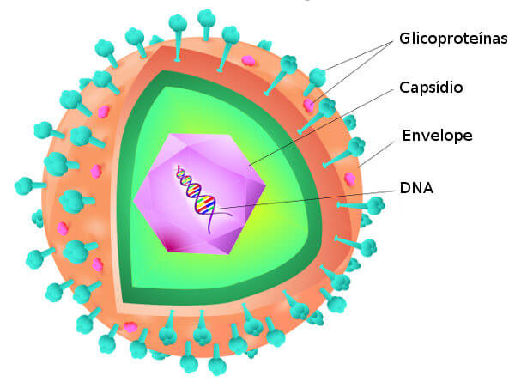
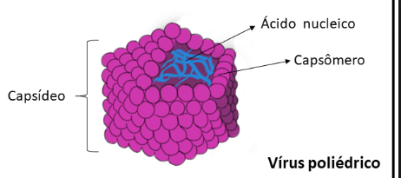
ESTRUTURA
Vírus envelopado
Vírus sem envelope

Slide 6
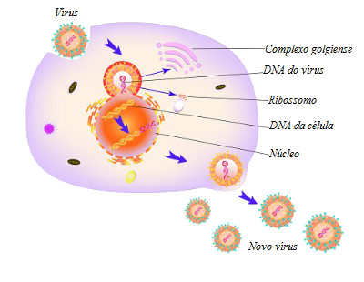
MAS O QUE TODO VÍRUS PRECISA?
Um hospedeiro!

Slide 7
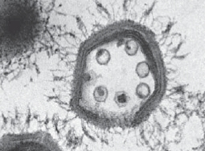
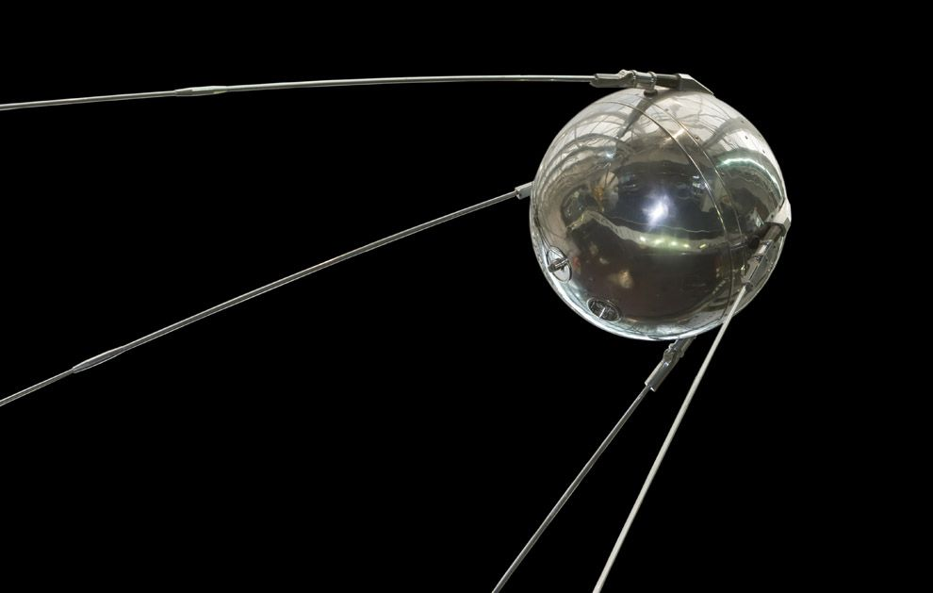
Um Vírus pode infectar outro?
Este é o virus Sputnik
Pode sim!
O virus Sputnik pega carona com outros!
Seu nome vem do primeiro satélite lançado no espaço

Slide 8
O que os vírus podem fazer comigo?

Slide 9
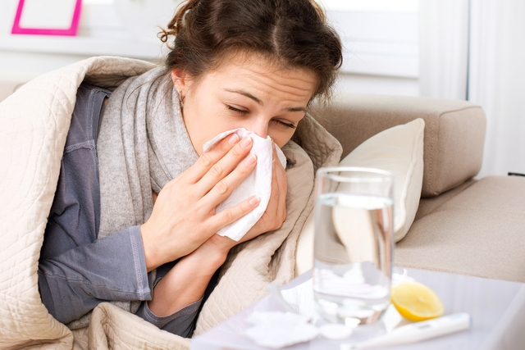
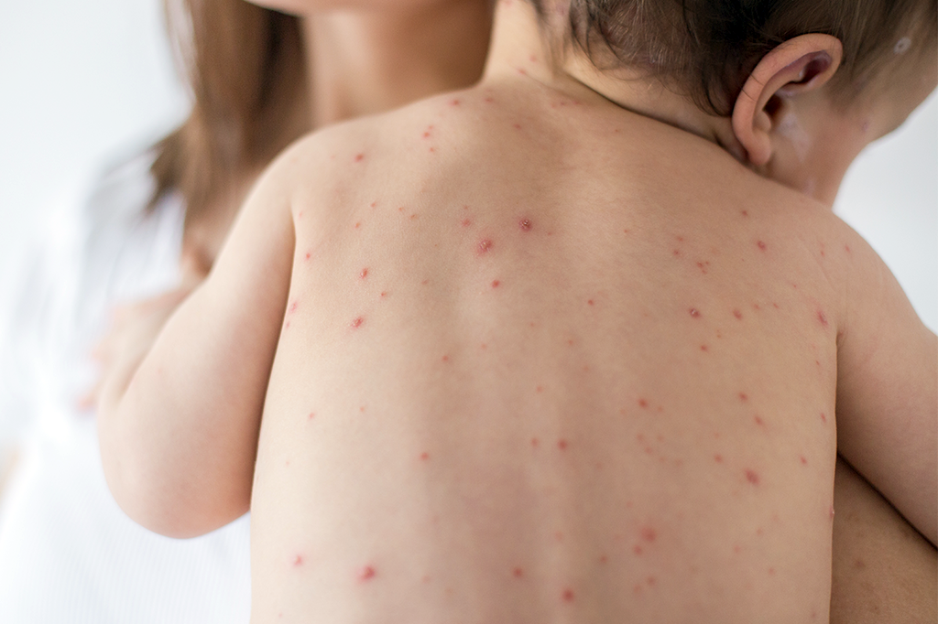
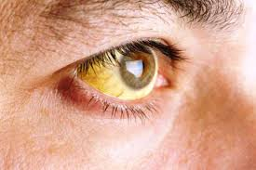
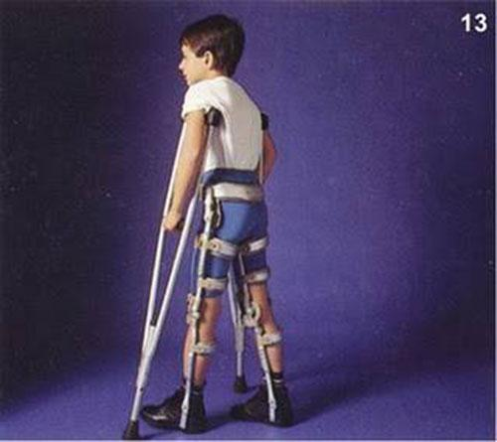
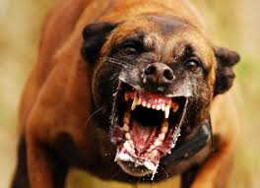
Febre Amarela
Gripe
Sarampo, Rubéola, Catapora
E muitas outras doenças!
Poliomielite
Raiva

Slide 10
O que as doenças do slide anterior tinham em comum?
Todas são preveníveis através de vacinas

Slide 11


O que são vacinas?
Vacinas são feitas de partes do patógeno ou do próprio patógeno (que se encontra muito enfraquecido)
Elas servem de “treineiro” para o seu sistema imune, ou seja, quando você encontrar a ameaça real, você já estará preparado

Slide 12
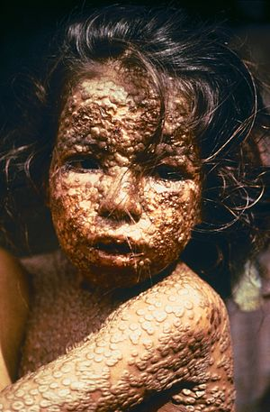
Já eliminamos uma doença através da vacinação
A varíola foi eliminada no século passado, em 1978

Slide 13
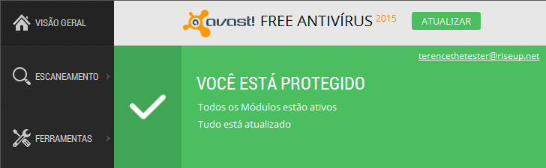
EM RESUMO, VOCÊ VACINADO:
Suas definições de vírus foram atualizadas!

Slide 14





Eu sou a única pessoa beneficiada se eu tomar minhas vacinas?
Não!
Pessoas que por alguma razão não podem tomar vacina
Imunidade de manada/coletiva

Slide 15
Desafios para a produção de vacinas

Slide 16
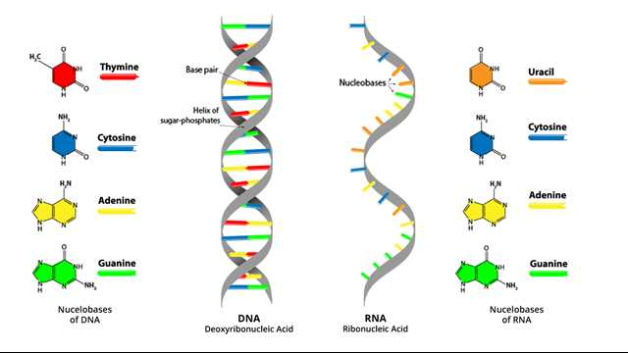
DNA ou RNA : Faz diferença?
Lembrando da aula anterior....
DNA
RNA
Controle de cópia bom = muta pouco
Controle de cópia mais relaxado = muta muito

Slide 17
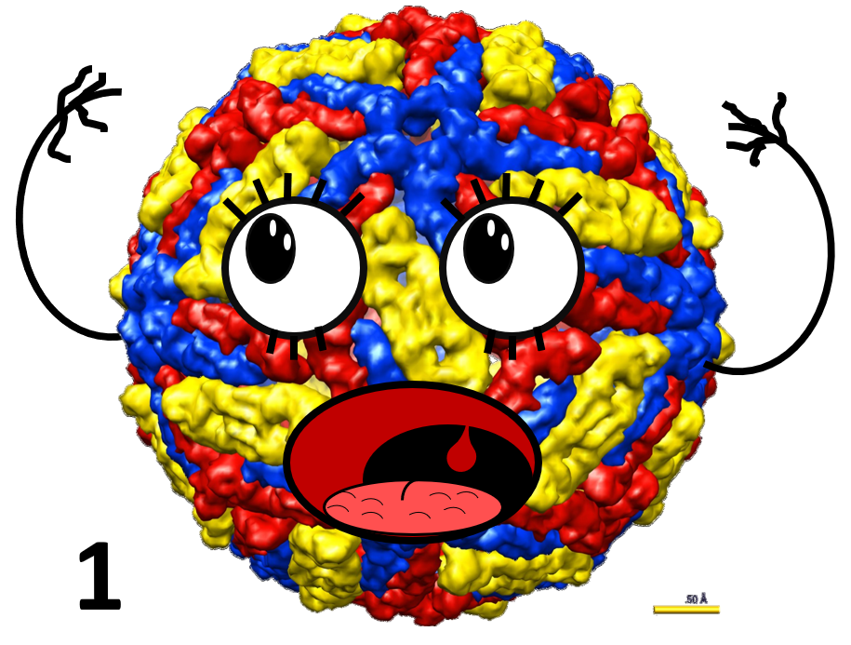

Slide 18
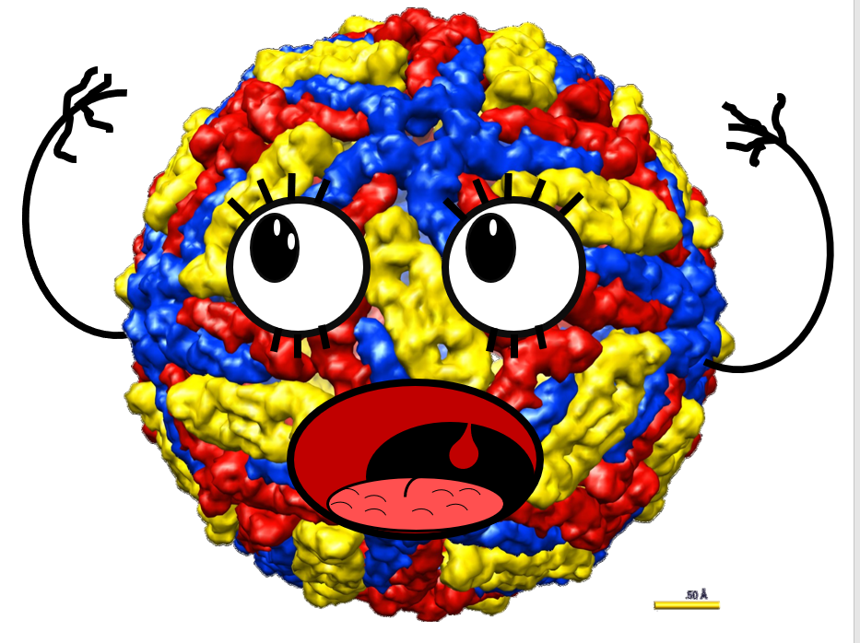

Slide 19
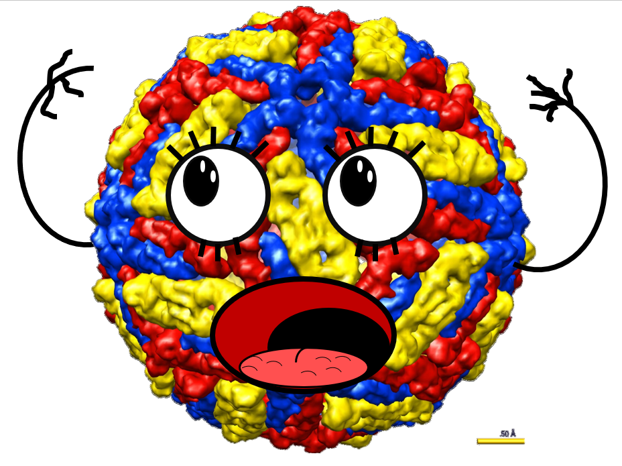

Slide 20
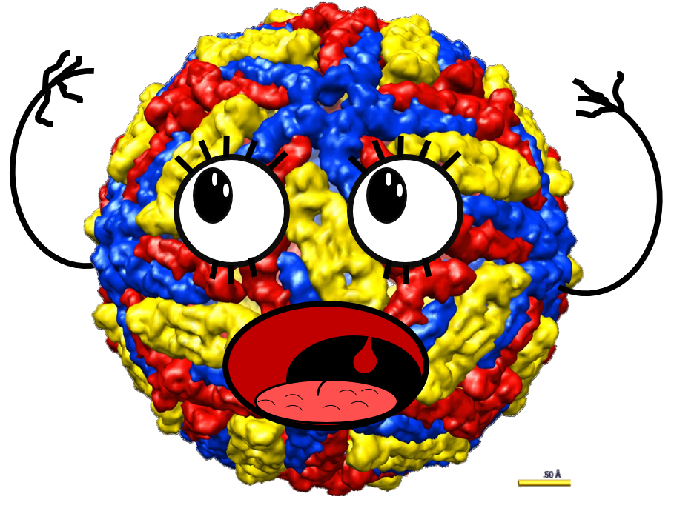

Slide 21
E o nosso Sistema Imune?

Slide 22
https://www.youtube.com/watch?v=JzaQaFVNi3o
Vamos ver sobre!

Slide 23
Como as células se parecem?
https://www.youtube.com/watch?v=I_xh-bkiv_c
https://www.youtube.com/watch?v=tRgq3v1W61w

Slide 24
O mundo está cheio de ameaças microscópicas. E nós temos defesas
Resumindo...
A nossa pele separa o interior do nosso corpo e barra a entrada de muitos organismos
Nossas mucosas conseguem prender organismos que entram pela boca e o nariz
Nossos cílios e pelos minúsculos no nariz ajudam a barrar ameaças

Slide 25
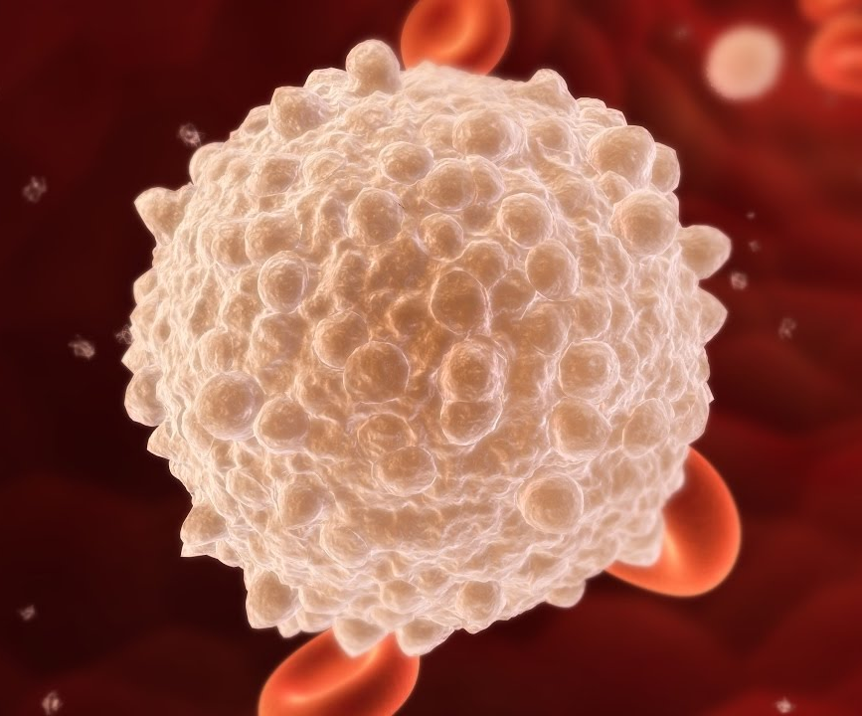
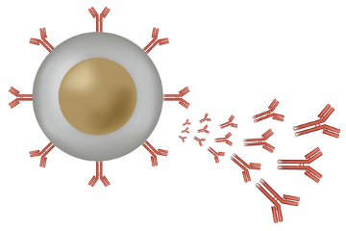
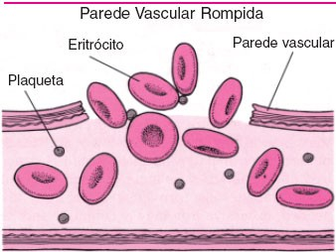
Quem nos protege quando as nossas defesas são furadas
Glóbulos brancos
Linfócitos e anticorpos
Plaquetas

Slide 26
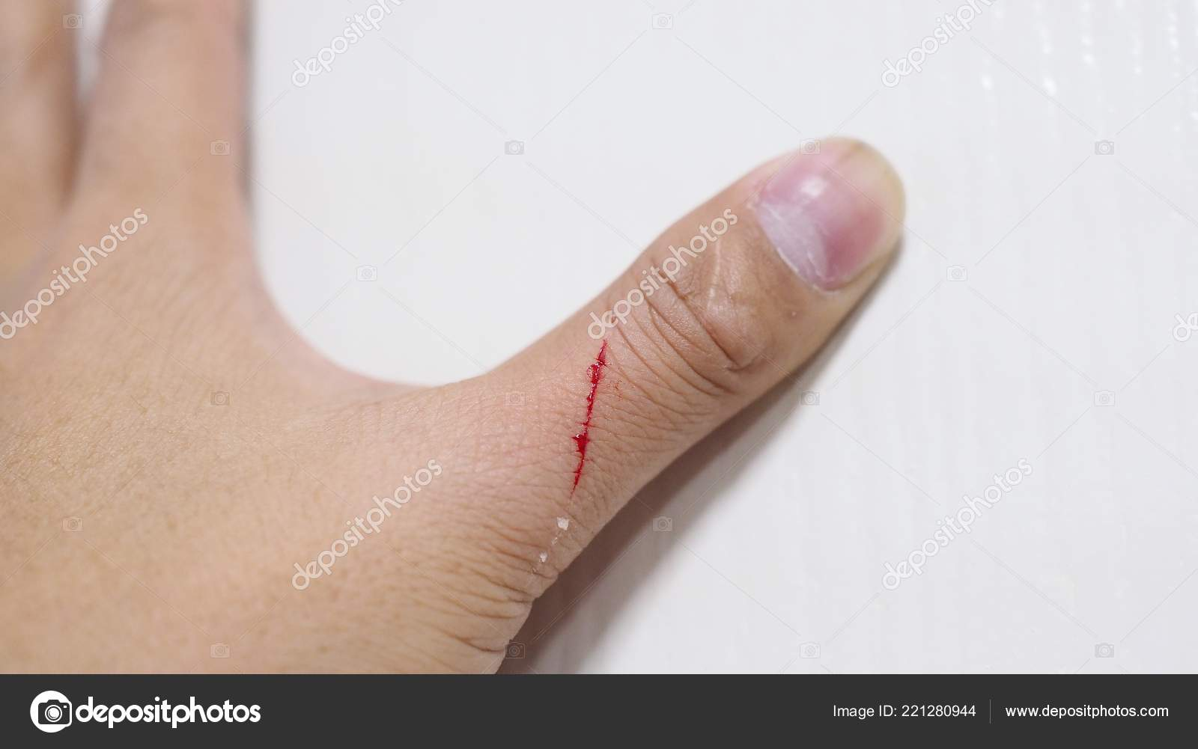

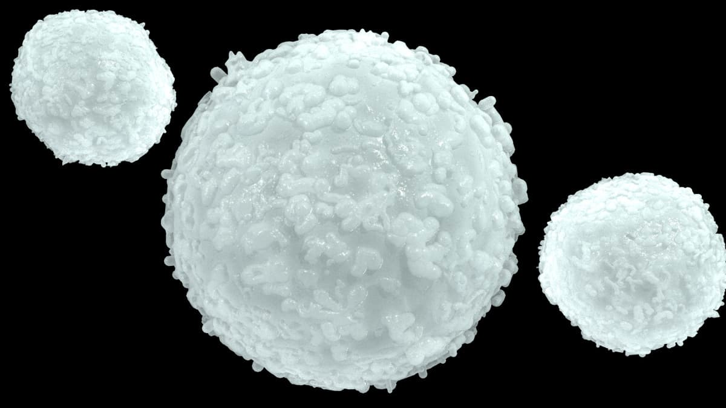

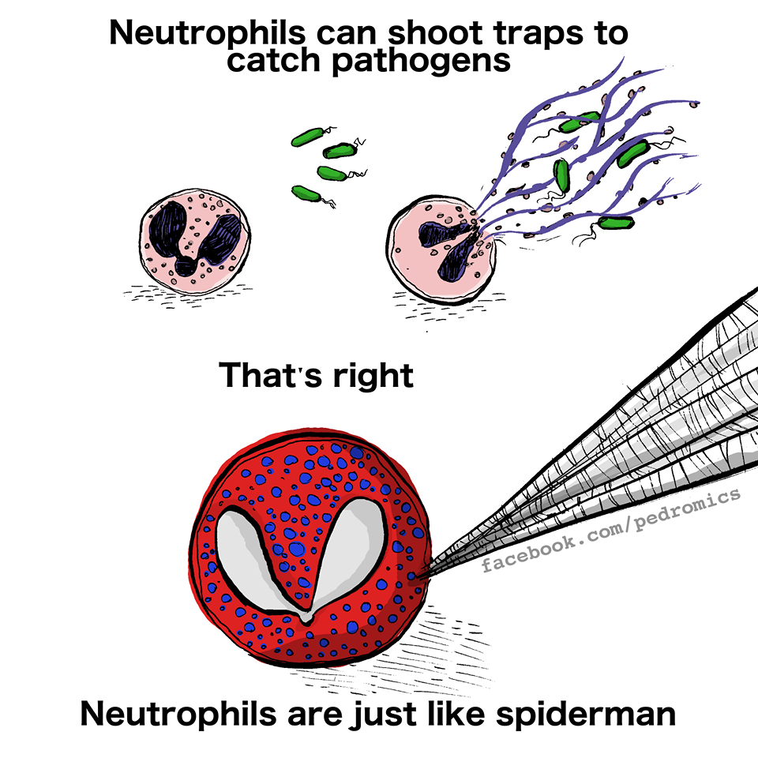
Os glóbulos brancos soltam uma rede
O homem-aranha das células

Slide 27
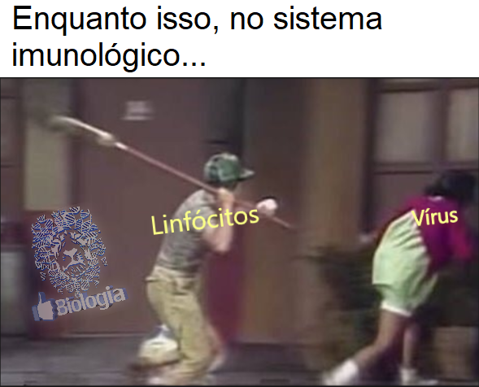
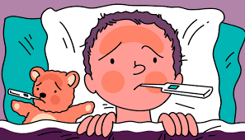
Se necessário, o seu corpo vai entrar em estado febril

Slide 28
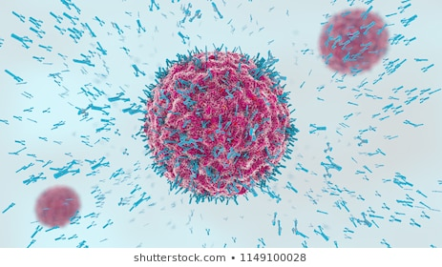

Os agentes especiais: anticorpos

Slide 29


No fim:
E seu sistema aprende!
Você fica bem!

